Slide 1
La diversité des stratégies de formation : un trésor est caché dedans
Béatrice Pudelko, Ph.D.
Professeure
Département Éducation

Slide 2
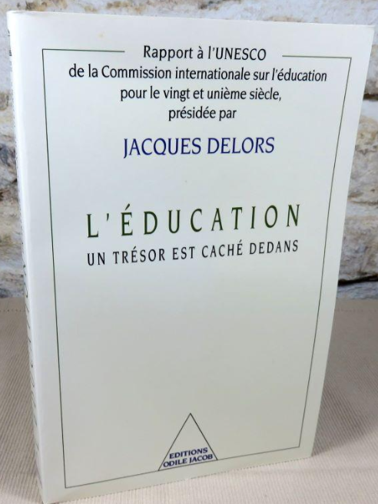
Éducation : un trésor…
A influencé les discours et les politiques éducatives dans de nombreux pays (Tawil et Cougoureux, 2013)
Relativement peu d’importance accordée
à la formation des enseignants
aux savoirs professionnels
aux conditions favorisant
le développement de la profession enseignante (professionnalisation collective)
des compétences en enseignement (professionnalisation des individus)
(Laderrière, 1997)

Slide 3
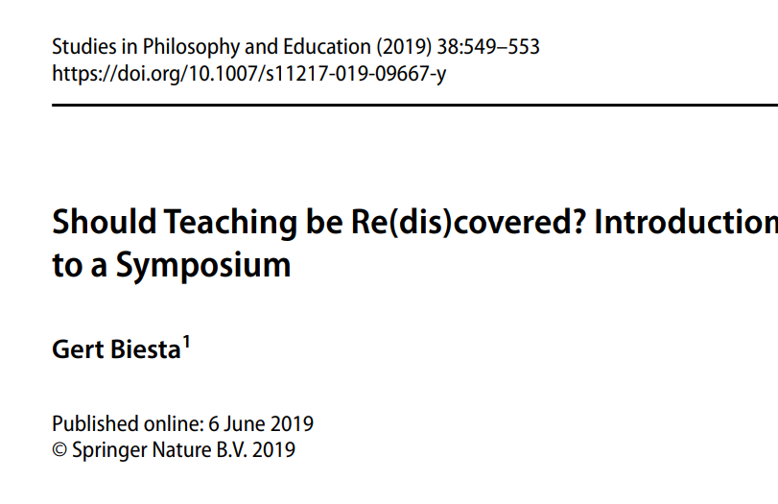
Éducation ou apprentissage ?
Learning vs Education
Critiques de
Learnification
Notes:
Digression : Cette différence passe inEn français on peut dire : apprendre quelque chose à quelqu’un (tu m’apprends quelque chose!), mais pas en anglais : teach something to someone.

Slide 4
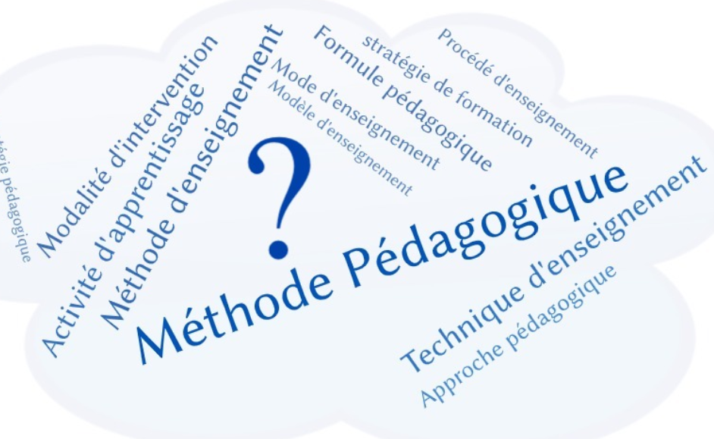
L’art et la science d’enseigner : une théorie pratique
Jan Amos Komenský, dit Comenius – 1657 Grande Didactique ― Traité de l’Art universel d’enseigner tout à tous
[son] audacieuse intention est de promettre une « Grande Didactique », je veux dire un traité de l’art complet d’enseigner tout à tous. Et de l’enseigner de telle sorte que le résultat soit infaillible. Et de l’enseigner vite, c’est-à-dire sans aucun dégoût, et sans aucune peine pour les élèves et pour les maîtres, mais plutôt avec un extrême plaisir pour les uns et les autres. Et de l’enseigner solidement, et non superficiellement et en paroles, mais en promouvant les élèves à la vraie culture scientifique, littéraire et artistique, aux bonnes mœurs, à la piété.
Notes:
Jan Amos Komenský, dit Comenius - 1657
Grande Didactique ― Traité de l’Art universel d’enseigner tout à tous

Slide 5
L’art et la science d’enseigner : une théorie pratique
Émile Durkheim, 1922
« Éducation et sociologie »
La pédagogie vise à cultiver des connaissances sur les moyens et les conditions de réussite de l’action des personnes qui éduquent les générations futures dans le cadre des systèmes éducatifs mis en place par chaque société.
Une sorte particulière de théorie – une théorie pratique – soit une réflexion sur des façons d’agir considérées comme appropriées aux fins visées.
Notes:
Jan Amos Komenský, dit Comenius - 1657
Grande Didactique ― Traité de l’Art universel d’enseigner tout à tous

Slide 6
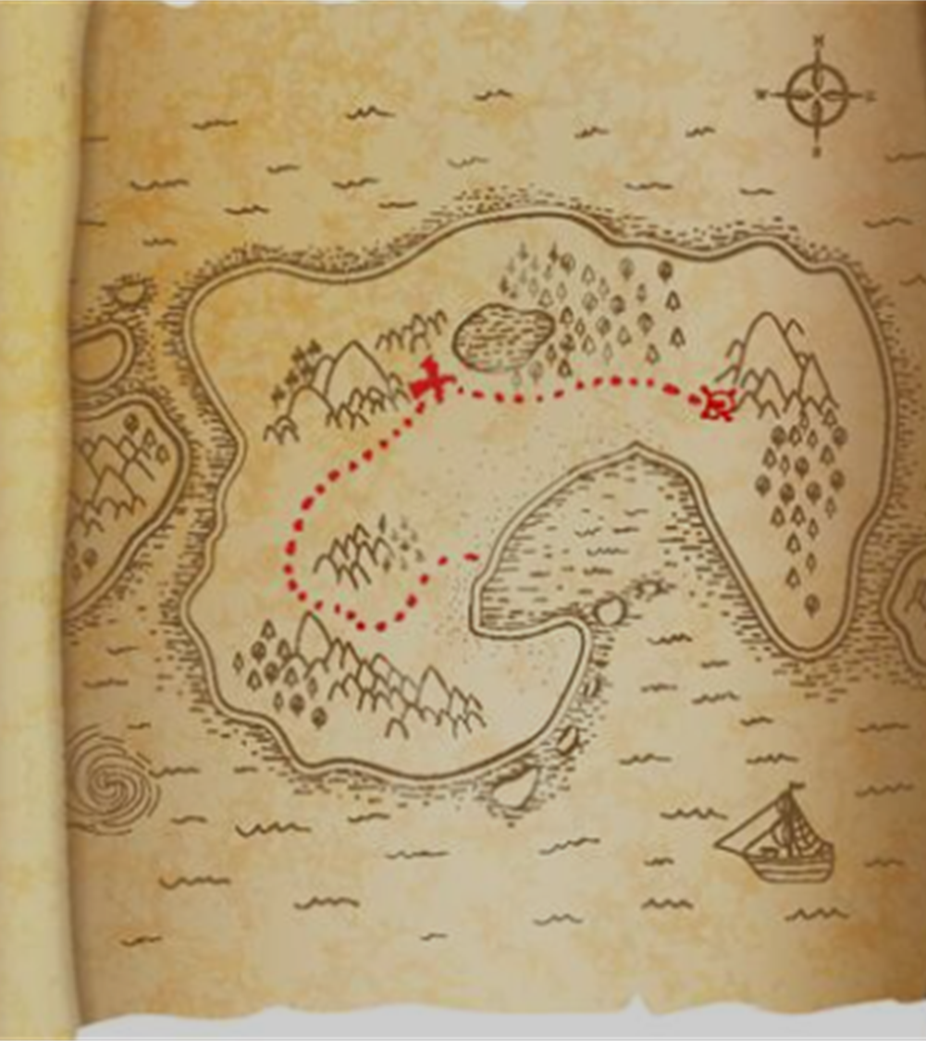
La diversité des stratégies de formation: un trésor est caché dedans ?
Le chemin
que j’ai suivi ….
Notes:
Digression : Cette différence passe inEn français on peut dire : apprendre quelque chose à quelqu’un (tu m’apprends quelque chose!), mais pas en anglais : teach something to someone. Autrement dit,

Slide 7
Un carrefour d’idées: le Québec
Houssaye, J. (2006). Pédagogies : import-export. Revue française de pédagogie, 155, 83-93.
L’existence de problématiques éducatives communes aux différents pays (sous l’effet de la mondialisation économique, culturelle et éducative)
La crise de l’État-nation et la construction de nouveaux espaces culturels
L’internationalisation du monde universitaire et de la recherche scientifique
USA => Canada => Québec => Belgique/Suisse=> France

Slide 8
Au carrefour : deux perspectives différentes sur la « théorie pratique »
Perspective francophone :
« Penser l’éducation implique d’aller contre :
les découvertes de l’accélération des processus de maîtrise, qui supposent que l’on peut éduquer les hommes comme l’on programme la production d’objets manufacturés » (Maubant, 2004, p. 77-78).
« l’utilisation strictement instrumentale et opérationnelle (des méthodes), au détriment d’une « réflexion véritablement pédagogique » (Maubant, 2004, p. 77-78 ).
« des plans prescrivant des actions prédéterminées aux enseignants ou mis en œuvre dans l’enseignement offert à distance ou par des « machines » (Van der Maren, 1996, p. 28)
Une approche centrée sur les méthodes dans laquelle « il n’y a plus la grande idée animatrice, il n’y a plus les petites idées bricoleuses, il y a l’entre-deux effrayant de manières de faire qui s’imposent sans que personne ne sache plus pourquoi » (Hameline, Jornod, & Belkaid, 1995, p. 43).
Notes:
Digression : Cette différence passe inEn français on peut dire : apprendre quelque chose à quelqu’un (tu m’apprends quelque chose!), mais pas en anglais : teach something to someone. Autrement dit,

Slide 9
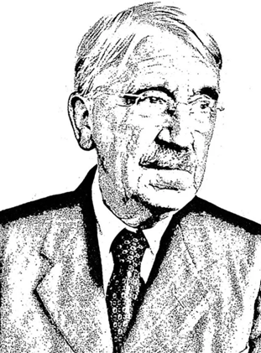
Perspective nord-américaine
La théorie pratique = « la science de liaison » (linking science)
La véritable essence du problème réside dans la connexion entre
les deux termes extrêmes –
entre le théoricien et l’ouvrier pratique - par le biais de la science de liaison (Dewey, 1900)
Notes:
Digression : Cette différence passe inEn français on peut dire : apprendre quelque chose à quelqu’un (tu m’apprends quelque chose!), mais pas en anglais : teach something to someone. Autrement dit,

Slide 10
« La science de liaison » (linking science)
Théorie (descriptive) de l’apprentissage
Pratique éducative
Notes:
Digression : Cette différence passe inEn français on peut dire : apprendre quelque chose à quelqu’un (tu m’apprends quelque chose!), mais pas en anglais : teach something to someone. Autrement dit,

Slide 11
Perspective nord-américaine Trois paradigmes de la « science de liaison »
Research on teaching
Instructional theory
Learning sciences
Notes:
Digression : Cette différence passe inEn français on peut dire : apprendre quelque chose à quelqu’un (tu m’apprends quelque chose!), mais pas en anglais : teach something to someone. Autrement dit,

Slide 12
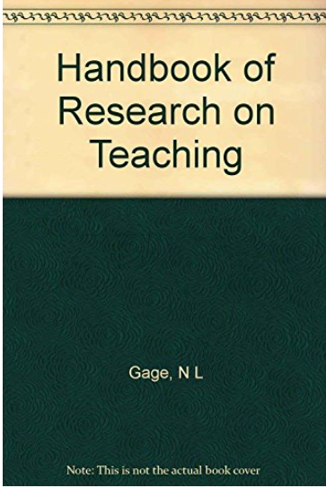
Research on teaching
Naissance : années 1950
Point de départ : committee of the American Educational Research Association (AERA) : criteria of teacher effectiveness
Pionniers :
Nathaneel Lees Gage
Principaux chercheurs :
David Berliner, Richard Clark, Richard Shavelson
Barak Rosehshine, Richard Snow
Berliner, D.C (2004). Toiling in Pasteur's quadrant: the contributions of NL Gage. Teacher and Teaching Education, 20, 329-340.

Slide 13
Research on teaching
But : constituer « a scientific base for the art of teaching », en établissant des relations entre les variables de l’enseignement et de l’apprentissage (Gage, 1978).
Recherches « processus-produits » (process-outcome) : étudier les relations entre les comportements des enseignants en classe (les processus) et l’évaluation des résultats d’apprentissage des élèves (les produits).
Comment ?

Slide 14
Research on teaching
Notes:
observer et de décrire les comportements des enseignants dans les situations scolaires authentiques,.
Comparer expérimentalement les résultats scolaires des classes dans lesquelles l’enseignant a appliqué des instructional procedures considérées comme efficaces (groupe expérimental) avec des classes dans lesquelles l’enseignant n’a pas appliqué ce type de comportements (groupe contrôle) (Rosenshine, 2008).
Utiliser ces résultats pour constituer une théorie prescriptive (des méthodes) pour améliorer l’enseignement

Slide 15
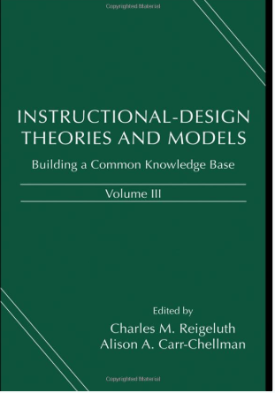
Instructional (-design) theory
Naissance : années 1960 (avec la “révolution cognitive”)
Point de départ : la recherche expérimentale sur la cognition et l’apprentissage
Pionniers :
Robert Mills Gagné
Benjamin Bloom
David Ausubel
Jerome Bruner
Romiszowski, Jonassen, Merrill, Reigeluth, Carr-Chellman, Richey, etc,

Slide 16
Instructional (-design) theory
Décrire les moyens de favoriser l’apprentissage sous forme de « a variety of methods of instruction (different ways of facilitating human learning and development) » et des principes précisant « when to use – and not use – each of those methods » dans la pratique éducative (Reigeluth, 1999, p. 8)
Recherches du type design : créer un artefact (méthode), décrire comment et pourquoi il remplit son but, mais aussi comment, quand et pourquoi on devrait l’utiliser ou l’améliorer
Comment ?

Slide 17
Déduire
Théories, modèles, lois, principes de la cognition et de
l’apprentissage
Prescrire
Expérimenter
Théories, modèles, méthodes, principes de l’enseignement
Pratique
Appliquer

Slide 18
Comment apprend-on ?
Macrostratégie des Neuf événements
R.M. Gagné (1968)
Comment devrait-on enseigner ?
Porter attention aux stimuli (informationnels) dans l’environnement
Gagner l’attention des apprenants
Établir le but de l’action : activer les processus d’anticipation, de contrôle…
Informer les apprenants de l’objectif visé dans la situation d’enseignement
Activer en mémoire de travail les connaissances stockées en mémoire à long terme
Faire rappeler les connaissances préalables liées aux nouvelles informations
Sélectionner et gérer l’information pertinente en fonction des buts
Présenter les nouvelles informations pertinentes et cohérentes par rapport aux objectifs visés…
Interpréter l’information nouvelle à l’aide des connaissances stockées en mémoire à long terme
Guider la compréhension des informations nouvelles, favoriser la structuration et l’intégration
Etc…
Etc…

Slide 19
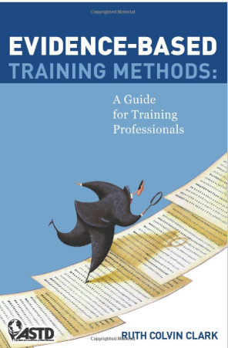
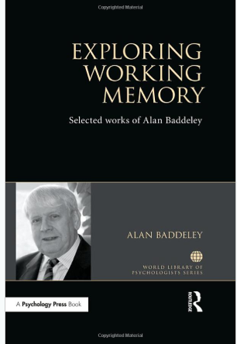
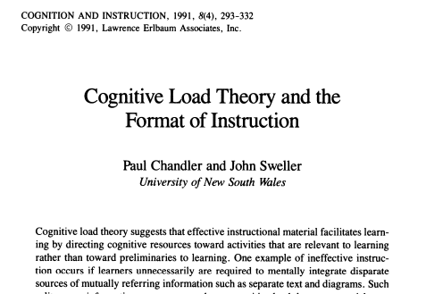
Instructional-design theory : aujourd’hui
« What works »
Architecture cognitive : Mémoire de travail, mémoire à long terme, capacité limitée de traitement… etc.
Théorie de la charge cognitive :
des « effets » aux « principes »
Recherche expérimentale sur les « principes »
Principes « prouvés »
Pratique

Slide 20
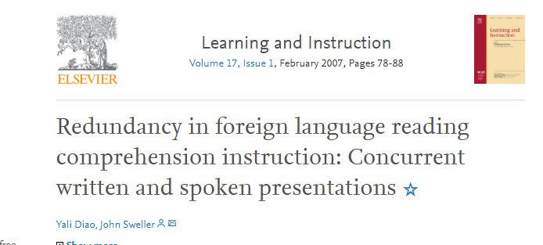
Recherche sur l’apprentissage et la cognition
Théorie de la charge cognitive : un exemple
Prêt à appliquer !
Recherche sur l’enseignement
Effet de la redondance : la présentation simultanée de la même information verbale sous la forme écrite et orale augmente la charge cognitive, ce qui défavorise l’apprentissage
Principe « prouvé »
Principe :
ne pas présenter la même information verbale en même temps, sous forme écrite et orale
Expérimentation

Slide 21
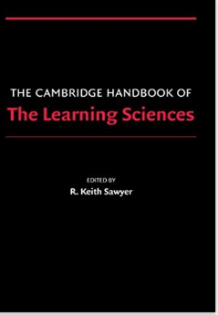
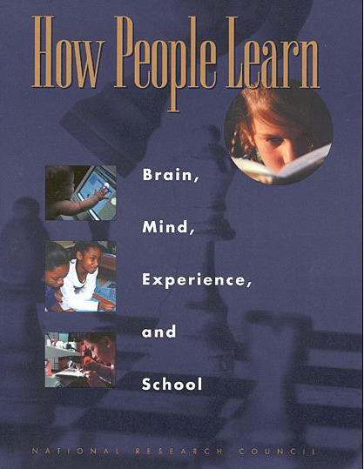
Learning science
Naissance : au début des années 1990
Point de départ : la recherche sur l’apprentissage et la cognition en contexte, formel et informel
Pionniers :
Annemarie Palincsar et Ann Brown
Marlene Scardamalia et Carl Bereiter
Seymour Papert, Barbara Rogoff
Sylvia Scribner et Michael Cole
James Greeno, Roger Schank, Allan Collins,
John S. Brown…

Slide 22
Learning science
But : étudier « learning in a variety of settings, including not only the more formal leaning of school classrooms but also the informal learning that takes place at home, at job, and among peers » (Sawyer, 2006, p. xi).
Research-based design : A systematic but flexible methodology aimed to improve educational practices through iterative analysis, design, development, and implementation, based on collaboration among researchers and practitioners in real-world settings, and leading to contextually-sensitive design principles and theories (Wang & Hannafin, 2005, p. 6).
Comment ? the basic relation is one of reflexivity in which the development of theoretical ideas is driven by and remains rooted in instructional practice that is itself guided by current theoretical ideas (Cobb, Stephan, McClain, & Gravemeijer, 2001, p. 118).

Slide 23
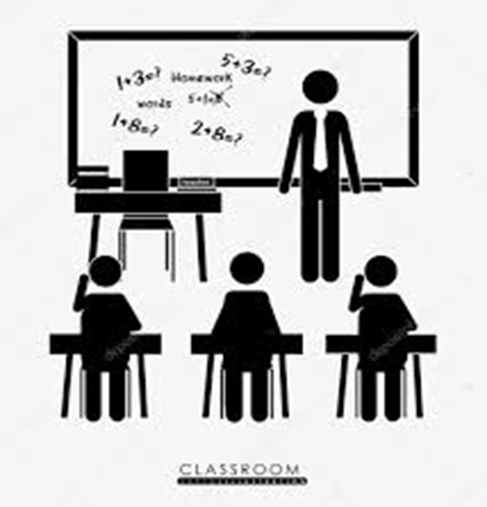
Comment apprend-on ?
Enseigner, former, éduquer
La recherche sur l’apprentissage en contexte
Co-concevoir des situations d’apprentissage
Pratique éducative
Learning science

Slide 24
Ce que j’ai appris en cherchant le trésor…
Notes:
Digression : Cette différence passe inEn français on peut dire : apprendre quelque chose à quelqu’un (tu m’apprends quelque chose!), mais pas en anglais : teach something to someone. Autrement dit,

Slide 25
La diversité des savoirs sur et pour la pratique éducative

Slide 26
« Pas de méthode donc, mais des méthodes, dont le choix dépend entre autres choses de la personnalité de celui ou de ceux qui étudient le problème, du type de problème, du moment auquel on se situe dans la recherche […] et du lieu dans lequel on se place, avec les normes et les contraintes qui le caractérisent.
D’autant plus qu’il n’y a pas de bonne solution dans l’absolu, mais une solution pertinente eu égard à celui qui la met en œuvre et aux relations qu’il entretient avec le milieu dans lequel le problème se pose » (Philippe Caspar, 2011, p. 38).
Notes:
Il n’existe pas de solution unique à un problème pédagogique; au contraire, diverses façons de faire peuvent être envisagées pour résoudre un problème similaire. C’est d’ailleurs la raison pour laquelle il y a autant de stratégies, de méthodes et de techniques pédagogiques différentes, leur diversité témoignant de la créativité des professionnels du milieu éducatif. Les propos de Philippe Caspar résument bien cette idée :

Slide 27
« Non, tout ne s’invente pas en permanence. Non, la formation n’est pas qu’une histoire de rencontre entre deux individus particuliers, mais aussi un savoir, un savoir-faire qui peut se transmettre et s’enrichir de génération en génération.
Ce besoin de créer un corpus de savoirs est un élément fondamental de la construction d’une identité professionnelle autour d’un métier » (Sandra Enlart, 2007, p. 43).
Notes:
La démarche scientifique permet de rendre publiques ces solutions et ces façons de faire, en les soumettant de ce fait à la discussion, à la critique et à l’épreuve empirique. Ce n’est qu’ainsi que les façons de faire personnelles peuvent devenir des méthodes, c’est-à-dire des modèles d’action éprouvés selon les critères de validité en cours dans une approche donnée. Ces méthodes ou stratégies décrivent à la fois le chemin suivi et le chemin à suivre. Elles peuvent devenir des modèles d’action partageables, adaptables, transposables, réutilisables et aptes à subir différents types de test empirique validant ou invalidant leur apport à l’apprentissage dans une situation donnée.

Slide 28
Le trésor caché dedans :
Développement de l’identité professionnelle
Développement de la profession
Enrichissement du savoir/pouvoir/vouloir agir individuel et collectif
Encapacitation - autonomisation
Décision sur la valeur et l’utilité des méthodes

Slide 29
Le trésor caché dedans :
Pratique réflexive
Pensée modélisante
Pensée design
Pensée critique
Recherche dans et sur l’action (praxéologie)

Slide 30
The real essence of the problem is found in a connection between the two extreme terms-between the theorist and the practical worker-through the medium of the linking science. (…)
It is the participation by the practical man in the theory, through the agency of the linking science, that determines at once the effectiveness of the work done, and the moral freedom and personal development of the one engaged in it.
John Dewey (1900). Psychology and Social Practice, Psychological Review 7, 105-124.
Notes:
Digression : Cette différence passe inEn français on peut dire : apprendre quelque chose à quelqu’un (tu m’apprends quelque chose!), mais pas en anglais : teach something to someone. Autrement dit,

Slide 31
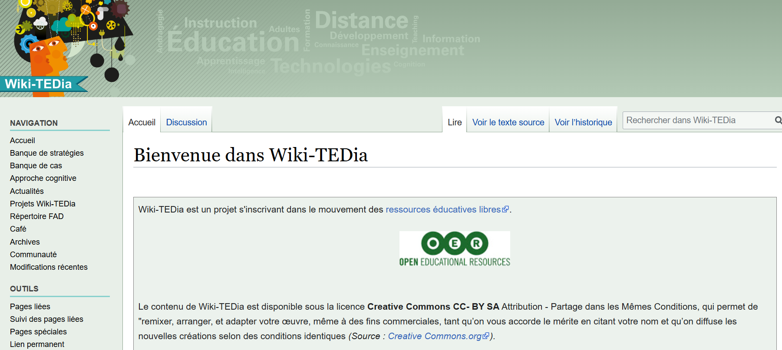
Partager le trésor :
Ressources éducatives libres
Pratiques éducatives libres
Communautés de pratique
Codéveloppement professionnel
Recherche-action
Recherche-design

Slide 32
Références
Bransford, J., Barron, B., Pea, R., Meltzoff, A., Kuhl, P., Bell, P., . . . Sabelli, N. (2009). Foundations and opportunities for an interdisciplinary science of learning. In K. Sawyer (Ed.), The Cambridge Handbook of the Learning Sciences (pp. 19-34). Cambridge, UK: Cambridge University Press.
Berliner, D.C (2004). Toiling in Pasteur's quadrant: the contributions of NL Gage. Teacher and Teaching Education, 20, 329-340.
Caspar, P. (2011). La formation des adultes : hier, aujourd'hui, demain... . Paris, France: Eyrolles, Éditions d'Organisation.
Enlart, S. (2007). Concevoir des dispositifs de formation d'adultes : du sacre au simulacre du changement. Paris, France: Les Éditions Demos.
Gage, N. L. (1978). The scientific basis of the art of teaching (3 ed.). New York, NY: Teachers College Press.
Gage, N. L. (2009). A conception of teaching. New York, NY: Springer.
Glaser, R. (1976). Components of a psychology of instruction: Toward a science of design. Review of Educational Research, 46(1), 1-24.
Hameline, D., Jornod, A., & Belkaïd, M. (1995). Textes. Éducation et formation, 47-115.
Hoadley, C. (2004). Learning and Design: Why the learning sciences and instructional systems need each other. Educational Technology, 44(3), 6-12.
Houssaye, J. (2006). Pédagogies : import-export. Revue française de pédagogie, 155, 83-93.
Kolodner, J. L. (2004). The Learning Sciences : Past, Present, Future. Educational Technology, 44(3), 34-40.
Laderrière, P. (1997). L'éducation—Un trésor est caché dedans. Rapport à l'UNESCO de la Commission internationale sur l'éducation pour le XXI e siècle. Revue Française de Pédagogie, 120, 172-174.
Paas, F., Renkl, A., & Sweller, J. (2003). Cognitive load theory and instructional design: Recent developments. Educational Psychologist, 38(1), 1-4.
Reigeluth, C. M., Bunderson, C. V., & Merrill, M. D. (1978). What is the design science of instruction ? Journal of Instructional Development, 1(2), 11-16.
Reigeluth, C. M., & Carr-Chellman, A. A. (2009). Understanding instructional theory. In C. M. Reigeluth & A. A. Carr-Chellman (Eds.), Instructional-design theories and models, Vol. III: Building a common knowledge base (pp. 3-26). New York & London, NY & UK: Routledge, Taylor and Francis, Publishers.
Rosenshine, B. (2012). Principles of instruction. Research-based strategies that all teachers should know. American Educator, 12-19, 39.
Tawil, S., & Cougoureux, M. (2013). L’éducation: un trésor est caché dedans–N° 4–Quelle a été l’influence du Rapport Delors de 1996?. UNESCO.

